Slide 1

第二单元 官员的选拔与管理

Slide 2


第7课
近代以来中国的官员选拔与管理

Slide 3
一、晚清选官制度的变革
科举制度的一生
科举鼎盛
科举完善
科举发展
科举创立
科举废除
明朝
宋朝
唐朝
隋朝
晚清

Slide 4
1.科举之废
材料：天下理之最明而势所必至者，如今中国不变法则必亡是已。然则变将何先？曰：莫亟于废八股。夫八股非自能害国也，害在使天下无人才......客谓处存亡危急之秋，务亟图自救之术，此意是也。固知处今而谈，不独破坏人才之八股宜除，与凡宋学汉学，词章小道，皆宜且束高阁也，然而西学格致，则其道与是适相反。
——严复《救亡决论》
八股弊端积重
西学盛传冲击
科举何去何从？

Slide 5
材料:鸦片战争结束后，国势日衰，废除八股取士成为许多有识之士的共识。1898年6月16日，康有为当面向光绪皇帝指陈八股科举制度的危害，建议政府废除八股考试内容，加快新教育建设的步伐，宏开学校，教以科学，等到学校尽开，再逐步废除科举考试制度。梁启超提出入小学者比诸生，入中学者比举人，入大学者比进士，一切考试，均该试策论，考察时务以观其经世济世的能力。维新废除八股取士，改革科举的主张，拉开了清末教育制度改革的序幕，也导致了科举制度的最终灭亡。
——王会晓《浅谈维新派与顽固派关于废除八股取士的争论》等
1898年，加设经济特科，选拔经时济变之才
康有为废八股，改试策论，以时务策命题

Slide 6
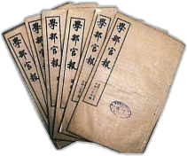
2.选官之变
科举夙为外人诟病，学堂最为新政大端，一旦毅然决然舍其旧而新是谋，则风声所树，观听一倾，群且刮目相看，推诚相与。
——袁世凯等
《立停科举推广学校折》
一变： 学堂选官

Slide 7
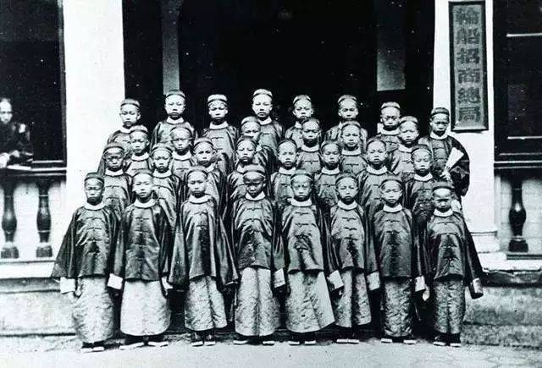
每年举行一次归国留学生考试，考试结果分最优、优、中等3等，不同等级者分别被 赐予进士、举人、拔贡出身，再被分配相应官职。
——《考验游学毕业生章程》
二变： 留学生选官

Slide 8
思考：近代选官制度的变革有何特点？
由于变法前的社会舆论普遍认为八股及科举制度是中国落后的根源，因而在维新变法期间，变科举、废八股,改变中国传统的培养人才和选拔人才的方式成为戊戌变法的主要内容。康有为、梁启超为代表的维新派也幻想以改革教育为突破口,培养新型的资产阶级人才,从而达到政治改革、发展资本主义经济、挽救民族危机的目的。这在一定程度上对封建制度赖以生存的精神支柱、道德支柱以及理论依据的四书五经的否定。规定把西学和中学置于同等重要的地位,其实就是对传统“中学”占统治地位的否定和挑战。通过皇帝来提倡西学,具有绝对的权威和理所当然的合理性、合法性。从此 ,全面学习西学成为戊戌变法后中国近代教育的主流,西方的政治、经济、文化,如雨后春笋般地被介绍到中国。在维新派的影响下,很多知识分子从八股之学转向西学,西学的队伍得到迅速扩大。
——摘编自韩小林《戊戌变法与中国近代教育》
受西学传播影响
为挽救民族危机
为政治革新服务
近代化趋势明显

Slide 9
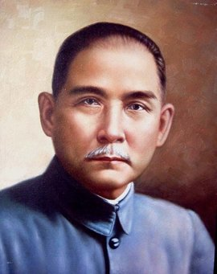
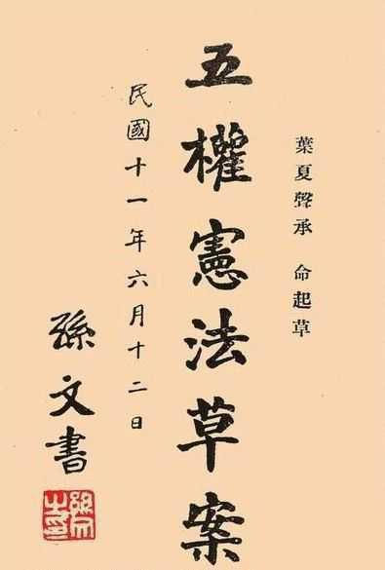
二、民国时期的官员选拔制度
1.南京临时政府时期
孙中山的文官考试思想。
（1）依据：
（2）内容：
①在官员选拔方面，以考试制度为主，也就是在"五权宪法"的框架之中，国家建立考试院，主管人才的选拔和任用。
“国父”孙中山
②完善国家政治制度，建立文官的培养、任用、监察等方面的运行机制。
（3）意义：
①奠定了近代中国文官制度的基础；
②对日后民国文官制度的建设产生了重要影响；
③局限性：基本只停留在纸面上。
“五权”即立法、行政、司法、考试、监察

Slide 10
2.北洋政府时期
选拔官员主要采用考试和甄别两种方式。
（1）方式：
（2）考试：
1913年颁布《文官考试法草案》，标志着文官考试制度的建立。
报考条件 | 民国男子年满21岁者
负责机构 | 政事堂铨叙局
考试类型 | 文官高等考试、普通考试，司法官考试，知事试验，留学毕业生甄拔考试
对已经在文官职位上工作的人，通过检验毕业文凭、调查经历、检查工作成绩、考查学识与工作经验等决定其能否留任。甄别的意义在于，其是旧人事制度向现代文官制度转变的一个重要措施，用意在于保持行政的连续性与稳定性。
（3）甄别：

Slide 11
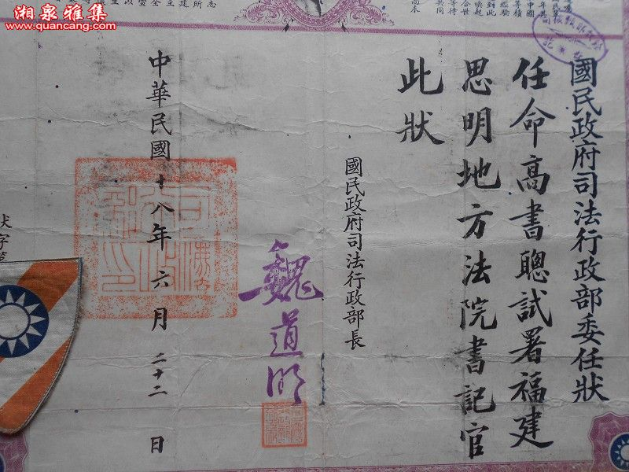
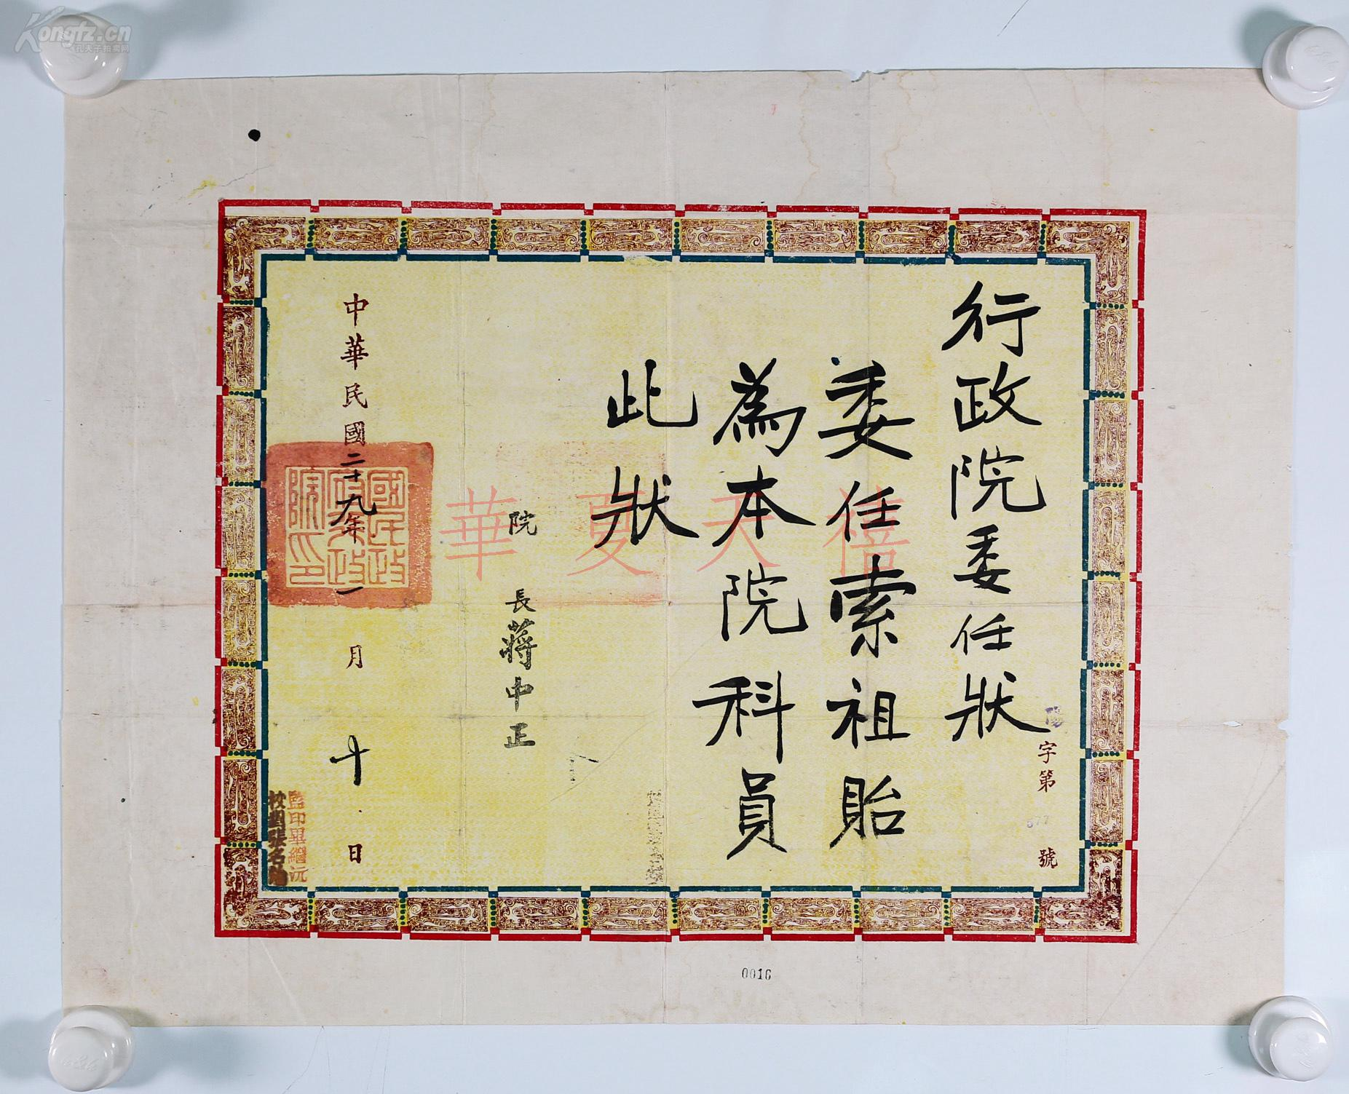
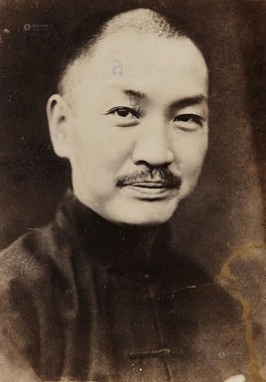
3.南京国民政府时期
（1）措施：
重新设计颁布，"官吏"称谓逐渐被"公务员"代替。
①人事制度：
②公务员制度：
1929年，国民政府制定《公务员任用条例》，1933年颁布的《公务员任用法》标志着公务员制度建立。
③考试法规：
1929年，国民政府公布了第一部《考试法》，此后又颁布一系列法规。
戴季陶
南京国民政府委任状
Notes:
戴季陶，国民党元老，1928年——1948年任考试院院长

Slide 12
（2）特点：
①以北洋政府时期的文官制度为基础，吸收和继承了中国传统考试监察制度和西方文官制度的精华。
②公务员的选任由最高考试机构——考试院负责。
③孙中山关于文官考试的思想主张这一时期得到了确立。
④《考试法》允许女子参加考试，具有更强的开放性和平等
⑤对一般在职人员，也采用甄别审查措施，使其取得任用资格。
考试院掌考试及考试行政事宜，并由其考选委员会主持考试。在举行考试时，考试院组织典试委员会办理具体考试工作。国民政府公布的《考试法》规定了考试的具体办法和操作规程。其中"甄拔政府任用之公务员"的任命人员考试，适用于除政务官以外的中央机关至乡镇保甲的行政人员。高等考试，甄拔各项荐任职公务员，在京城举行，每年和隔年举行一次，主考官由中央特派。 ——白钢《政治制度史》

Slide 13
（3）评价：
①制度规定严密。
②实施过程漏洞百出，任用亲信、拉帮结派现象始终无法禁绝。
事实上，国民政府的公务员制度虽规定较详细，却并未能动摇其专制独裁基础，反而在吏治腐败和专制事实面前，徒具形式，得不到严格执行。对此，国民党六届二中全会也不得不指出，"多年来官僚主义早已构成政治上的最大弊害，而以敷衍塞责、假公济私为尤甚"。在当时，对政府官吏的贪污舞弊，不仅"不能批评，且须为之隐蔽"。因此，公务员制度及其有关法律规定多被践踏，成效甚微。 ——白钢《政治制度史》

Slide 14
三、中华人民共和国的干部制度和公务员制度
◎概念辨析
【干部】新中国成立后，主要指中国共产党组织、国家机关、群众团体的工作人员，以及国营企事业单位的管理人员和各类专业技术人员。
干部
公务员
【公务员】指在各级政府机关中，行使国家行政职权，执行国家公务的人员。除行政机关外，中国共产党机关、人大机关、政协机关、审判机关、检察机关、民主党派机关的工作人员均纳入公务员队伍。

Slide 15
中华人民共和国的干部制度和公务员制度
◎知识总结
干部制度
奠定基础
初步建立
规范化、制度化
新中国成立初期
改革开放后
十八大以来
逐步建立在中共中央及各级党委组织部统一领导、分类管理的干部制度
在坚持贯彻中国共产党管理干部的根本原则下，我国逐步实现了干部管理的科学化、民主化、法制化、现代化
严格依法依规办事，特别是在干部的廉政建设方面不断完善各项制度和规定

Slide 16
中华人民共和国的干部制度和公务员制度
◎问题点拨
干部制度
材料：在1979年颁布的《关于实行干部考核制度的意见》中，把考核的对象划分为技术类和党政类，考核时各有侧重，体现了分类管理的思想。技术类干部侧重能，如专业技能、业务熟练程度、科研成果等。党政干部侧重德，考核的内容大多都是关于政治思想方面。考核干部实行领导和群众相结合的方法，把平时考察和定期考核结合起来；同时，把考核结果同干部的奖惩和晋升链接起来。“对于未能达到考核标准的干部，要在实践中加强锻炼，限期达到考核标准。经过两次考核达不到标准的，要调离现职，分配其他工作，有的要降职使用。” ——摘编自张东川《我国公务员考核制度研究》
背景：1978年十一届三中全会的召开，作出了经济体制改革的重大决策；意义：为干部的晋升和降职提供有效的依据；提升政府工作效率和提高公务员素质具有重要作用；为改革开放的顺利进行提供政治保障。
分析：阅读材料并结合所学知识，概括中国颁布《关于实行干部考核制度的意见》出台的背景及意义。

Slide 17
中华人民共和国的干部制度和公务员制度
◎知识总结
公务员制度
1993年
1994年
2005年
公务员制度开始推行
公务员考试录用制度建立
公务员制度正式形成
《国家公务员暂行条例》
《国家公务员录用暂行规定》
《中华人民共和国公务员法》

Slide 18
中华人民共和国的干部制度和公务员制度
◎问题点拨
公务员制度
第二十一条 录用担任主任科员以下及其他相当职务层次的非领导职务公务员，采取公开考试、严格考察、平等竞争、择优录取的办法。
——《中华人民共和国公务员法》（2005年）
第二十三条 录用担任一级主任科员以下及其他相当职务层次的公务员，采取公开考试、严格考察、平等竞争、择优录取的办法。
——《中华人民共和国公务员法》（2018年修订）
变化：推进公务员分类改革，实行职务与职级并行制度。
原因：中国特色社会主义进入新时代，党和国家事业取得历史性成就、发生历史性变革。
根据材料，指出两版公务员法相应内容有哪些变化？简要说明原因是什么？

Slide 19
中华人民共和国的干部制度和公务员制度
◎问题点拨
公务员制度
第一章 总则
第四条 公务员制度坚持中国共产党领导，坚持以马克思列宁主义、毛泽东思想、邓小平理论、“三个代表”重要思想、科学发展观、习近平新时代中国特色社会主义思想为指导，贯彻社会主义初级阶段的基本路线，贯彻新时代中国共产党的组织路线，坚持党管干部原则。
——《中华人民共和国公务员法》（2018年修订）
意义：顺应现代人事制度发展趋势，有利于形成广纳其贤、人尽其才，充满活力的用人机制。通过对包括各级党政领导干部在内的广大公务员的严格管理，有利于树立科学发展观和正确政绩观，有利于中国共产党的执政能力和政府的行政能力建设，推进国家治理的现代化。
根据材料，在干部人事制度改革中，建立公务员制度的意义是什么？

Slide 20
课堂检测
1.(2021山东临沂高二月考)1901年,张之洞和刘坤一在联名奏折中强调,“非育才不能图治,非兴学不能育才,非变通文武两科不能兴学,非游学不能助兴学之所不足”。这表明他们主张 ( )
A.兴办学堂,实行义务教育
B.改革科举,派送学生出国
C.设外务部,编练新式军队
D.裁撤官吏,引进西式人才
B

Slide 21
2.(2020辽宁沈阳高一期末)作为教育改革的措施之一,1904年清政府颁布的《奏定学堂章程》中明确指出:“至于立学宗旨,勿论何等学堂,均以忠孝为本,以中国经史之学为基,俾学生心术一归于纯正,而后以西学沦其知识,练其艺能。”据材料可知清政府 ( )
A.教育理念发生根本性改变
B.教学的内容以西学为主
C.儒学成为救亡的主要思想
D.教育改革适应政治需要
D

Slide 22
3.(2021江苏徐州高二月考)1913年初,北洋政府颁布了《文官考试法草案》等法案,标志着文官考试制度建立。对此结论理解正确的是 ( )
A.公务员制度开始 B.北洋政府近代化
C.文官考试法制化 D.文官考试制开始
C

